Slide 1
高校生ものづくりコンテスト（測量）における新しい課題づくりの研究と実践へのアプローチ
2024年２月28日
東京都立葛西工科高等学校

Slide 2
背 景
高校生ものづくりコンテスト（測量）は、これまでセオドライトやトータルステーションを活用した閉合トラバース測量による技量や精度を競う内容であった。しかし、建設現場では土工事に欠かせない土量計算や現況を把握するためにドローンを用いて行うUAV写真点群測量が取り入れられ、工期の短縮や建設現場の働き方の変化をもたらせている。さらに、建設現場のあらゆるプロセスにICT技術を導入して、生産性の向上や経営環境の改善などを行うプロジェクトi-Constructionが推奨されている。 こうした背景とともに、データ取得のためには外業による測量が必要となるために、雨天時には外業が実施できず、事前に用意された内業用のデータをもとに電卓計算による閉合誤差、閉合比を求める内容になっていた。 天候に左右されずに測量を行い、実践に近い形のデータ整理や精度を求める技術の修練が喫緊の課題であり、新しい技術を学ぶことで建設業への興味・関心をもたらせることも期待のひとつとされている。

Slide 3
①ドローンを使った測量を体験
（屋内で飛ばす）
②自分達で街の考案
③ジオラマ模型を制作
④航行による撮影で写真測量のためのデータを取得
⑤ソフトウェア解析による点群作成
⑥対象点間の距離などを取得

Slide 4
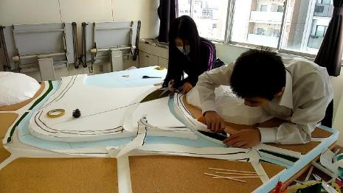
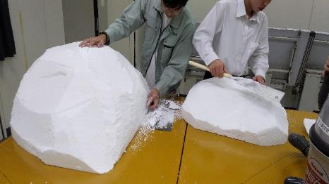
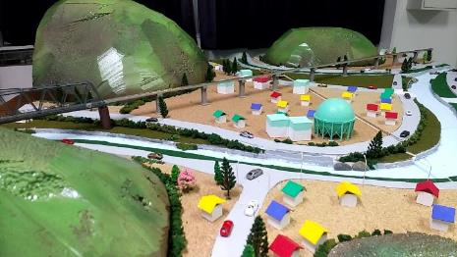
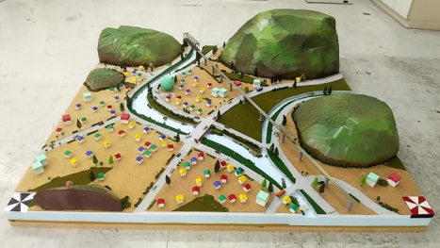
ジオラマ模型の製作

Slide 5
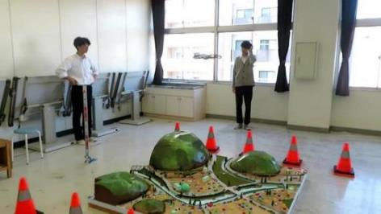
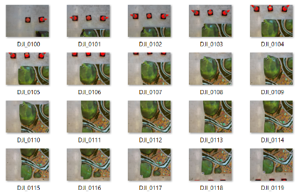
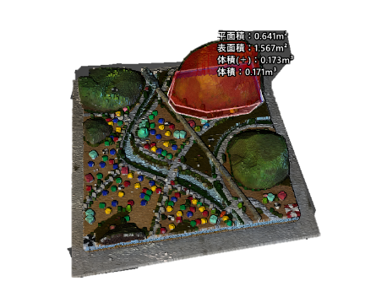
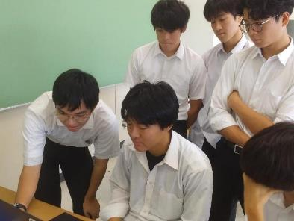
撮影とデータの解析

Slide 6
結論及び今後の展望
・ドローンを用いた写真点群測量による3Ⅾ化や距離、面積、
体積計算の実践など、高校生の挑戦としても可能である。
・精度で競うのか、安全面の順守や一連の作業時間や作業の工
夫で勝敗を決めるのか。まだまだ検討の余地がある。
・室内で複数機で競技を行う場合には周波数の問題なども発生
する。
・ソフトフェアでの解析などに時間を要するため、処理するた
めのＰＣのスペックやソフトウェアのライセンス契約の検討
が必要である。
・授業の一環として取り組む必要があるために、教育課程の位
置づけ、保険などの課題は多い。

